Slide 1
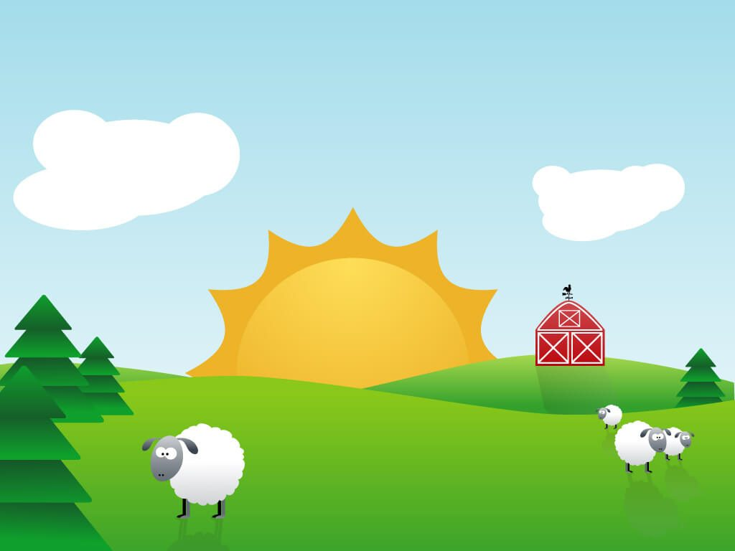
Giáo án
Chủ đề: Hiện tượng tự nhiên
Lĩnh vực: Phát triển ngôn ngữ
Đề tài: Thơ “Nắng bốn mùa”
Độ tuổi: 4-5 tuổi
Thời gian: 20-25 phút

Slide 2
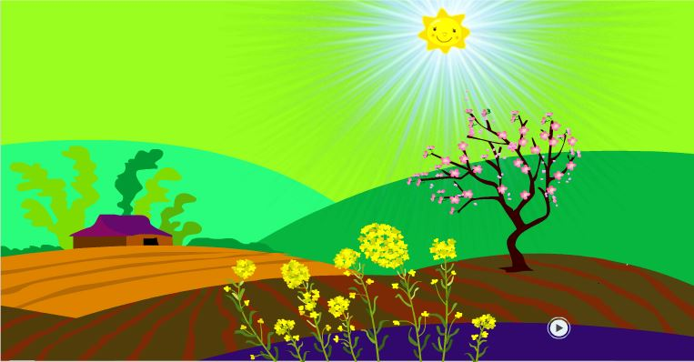
Dịu dàng và nhẹ nhàng
Vẫn là chị nắng xuân

Slide 3
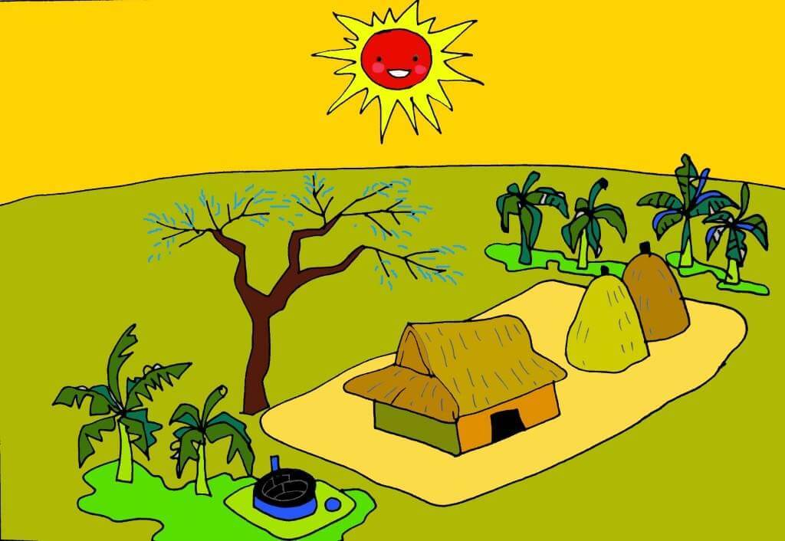
Hung hăng hay giận dữ
Là ánh nắng mùa hè

Slide 4
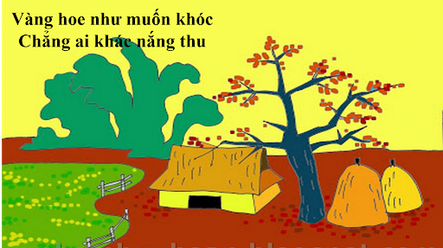

Slide 5
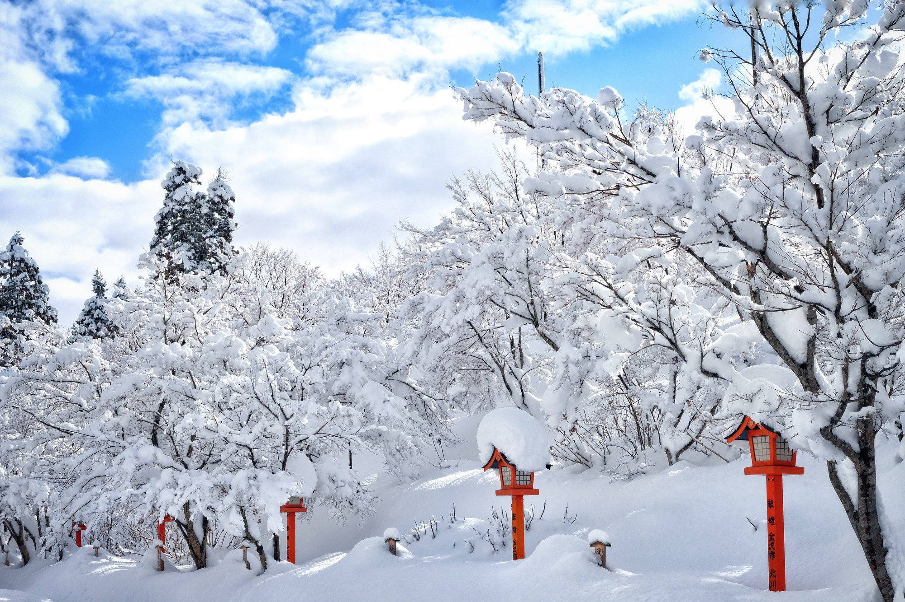
Mùa đông khóc hu hu
Bởi vì không có nắng

